Slide 1
/WEBBASIERTER-DATENBANKMANAGER
Gruppe 4
Thomas S. | @Noodle693
Marco H. | @GodlesZ95
Samuel S. | @Gunzli02
Michael W. | @miwied

Slide 2
/INHALTSVERZEICHNIS
GRUPPE 4
1
2
3
4
5
6

Slide 3

<Angular>
Was ist es und wieso haben wir uns dafür entschieden?

Slide 4
<Angular>
<Was ist Angular>
Front-End-Webapplikationsframework
Entwickler: Google & Community
Komponenten-Basiert
Libraries mit vielen Features
Entwickler-Tools

Slide 5
<Material>
Inwiefern hat uns Material geholfen?

Slide 6
<Material>
<Was macht Material>
Umfangreiche Sammlung aus UI-Komponenten für Angular
Einsparung von Zeit
-> Vorgefertigte UI-Komponenten

Slide 7
<STRUKTUR>
Wie haben wir unsere Projektstruktur aufgebaut und wieso?

Slide 8
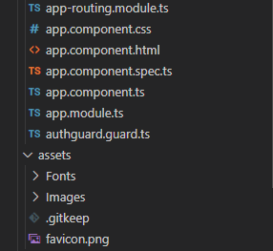
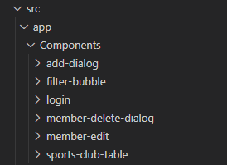
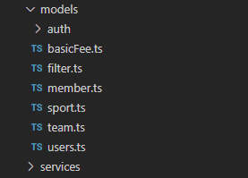
<Struktur>
<Aufbau>

